Slide 1
人脸识别App
王泽，柯阳，邵佳鑫，段乘风，娄斌

Slide 2
人员
人员列表以及职责
王泽：整合Android端代码/ Android端代码&功能优化/ Android UI开发
柯阳：后端服务器开发/数据库设计/Web端App开发/HybirdApp
邵佳鑫： Android端基础功能实现/Web端批量上传图片
段乘风：文档/腾讯云部署服务器/项目说明书
娄斌：项目说明书/文档/ Postman百度接口测试

Slide 3
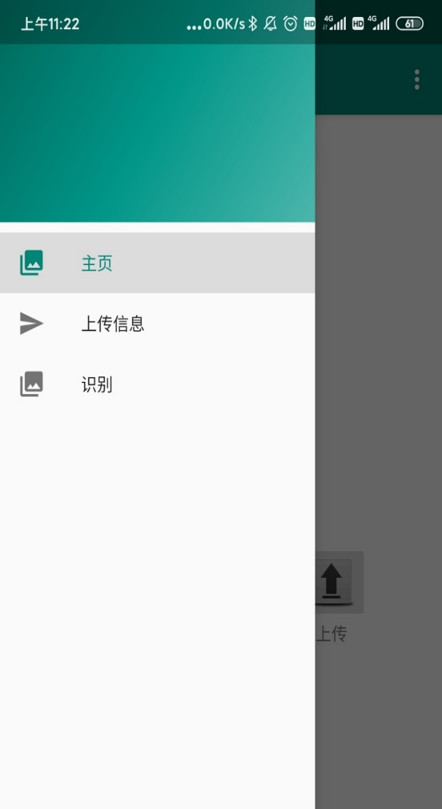
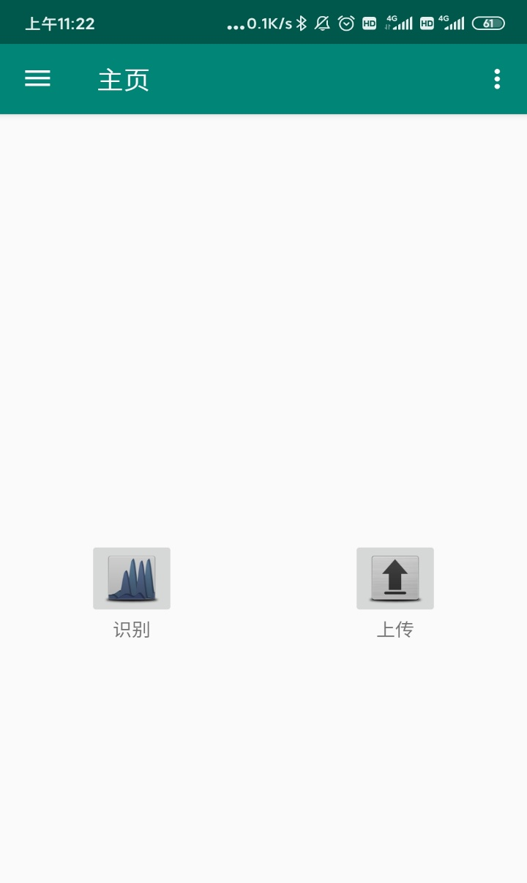
成果展示——上传建库过程
侧栏导航
主页面

Slide 4
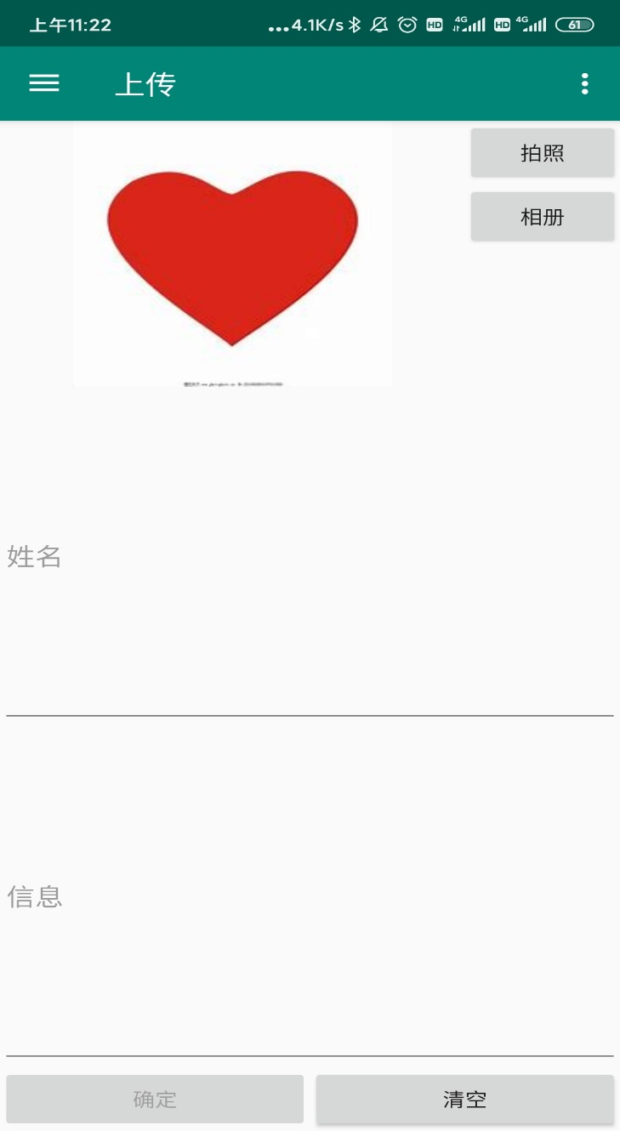
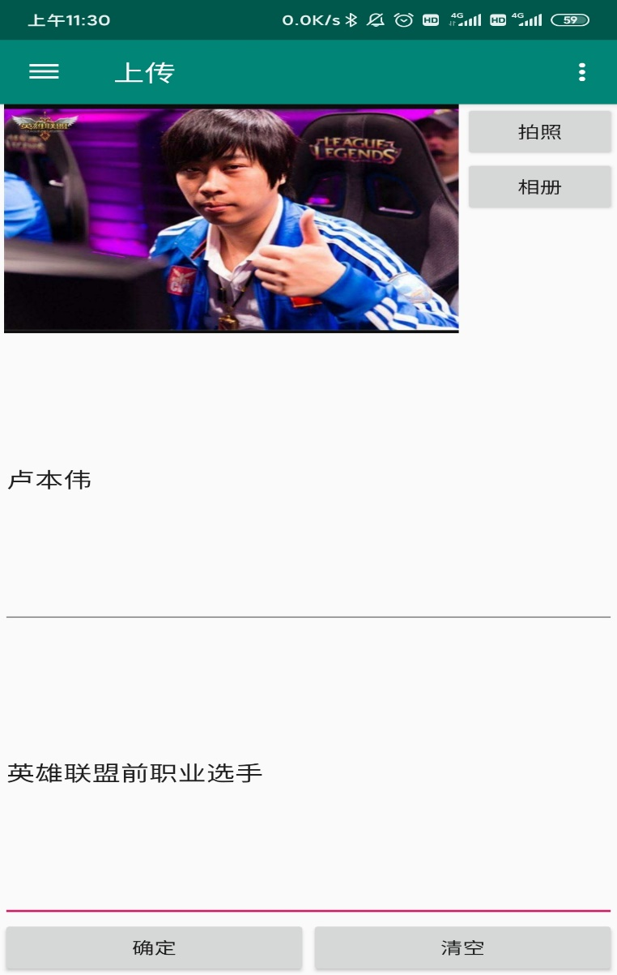
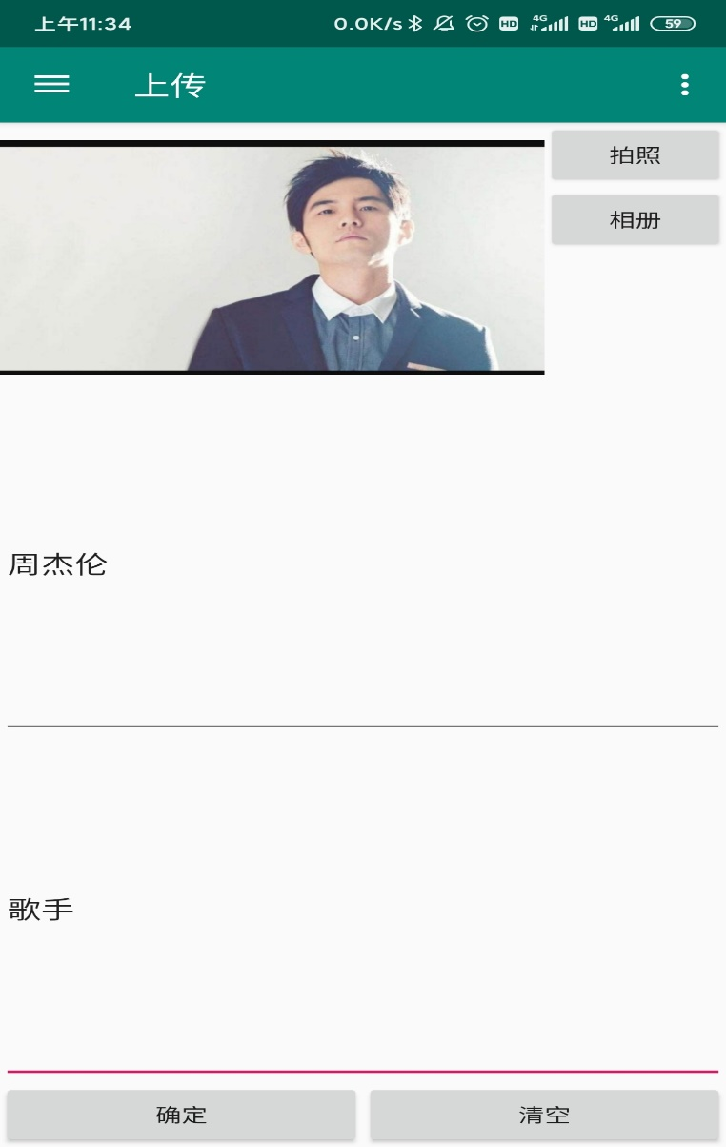
通过拍照和从相册选择上传的人脸

Slide 5
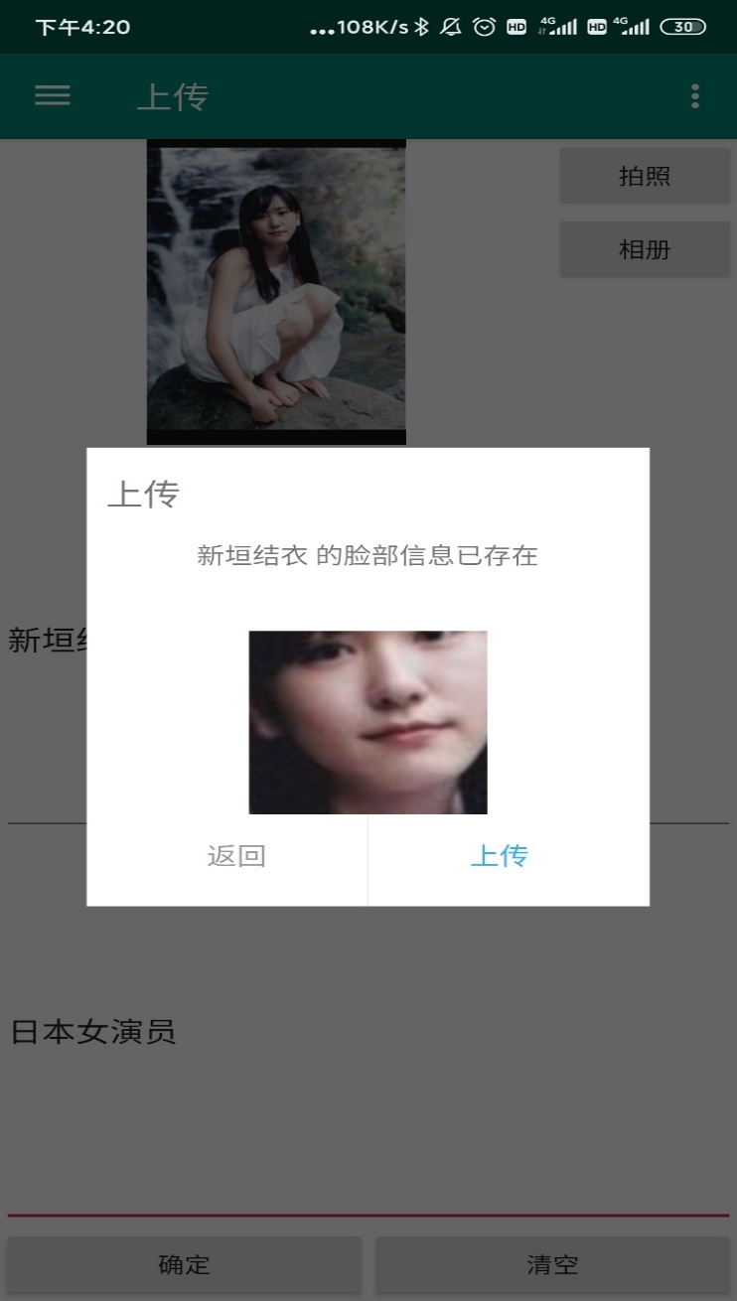
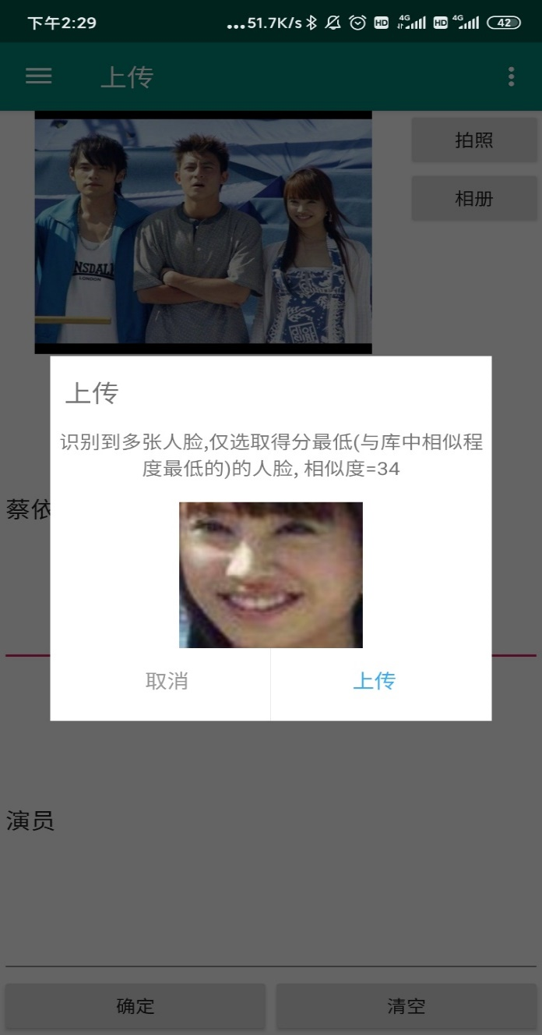
当上传的人脸已在库中
如果识别到多张脸，则选则相似度最低的进行上传

Slide 6


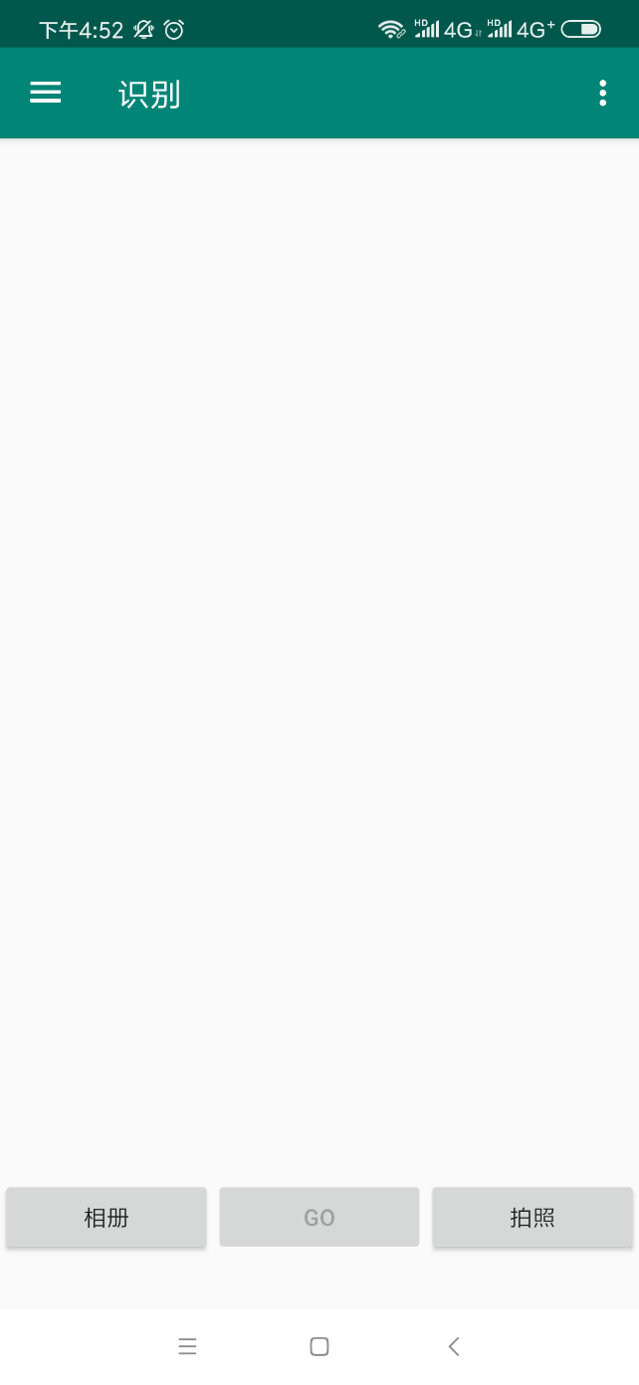
成果展示——人脸识别过程
通过拍照和从相册选择要识别的人脸

Slide 7
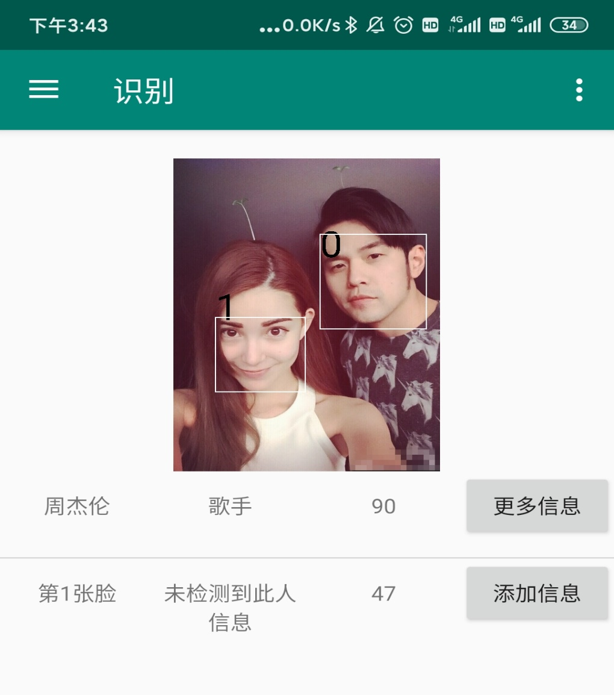
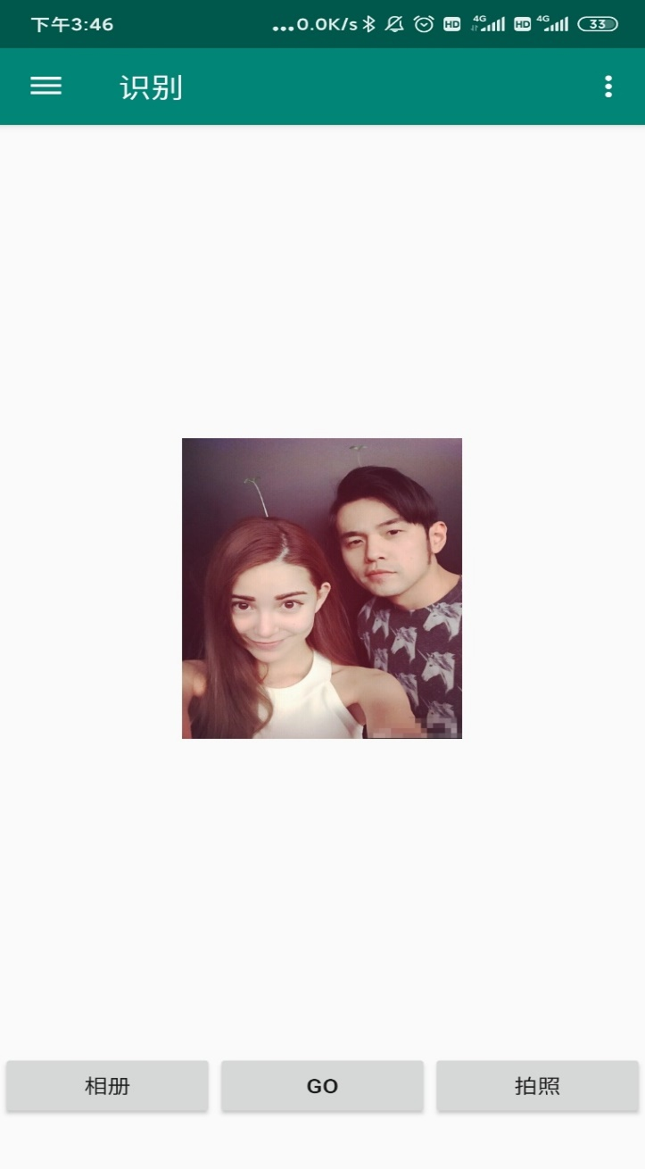
获取识别结果
如果人脸没在库中，则开启引导程序，引导用户上传

Slide 8
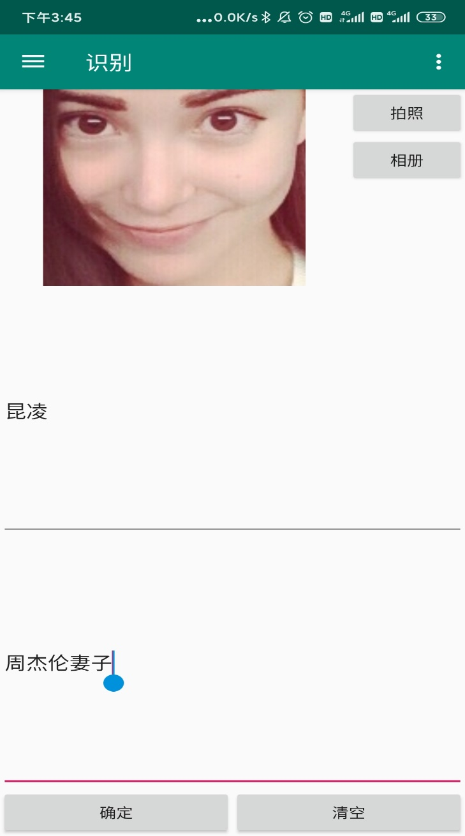
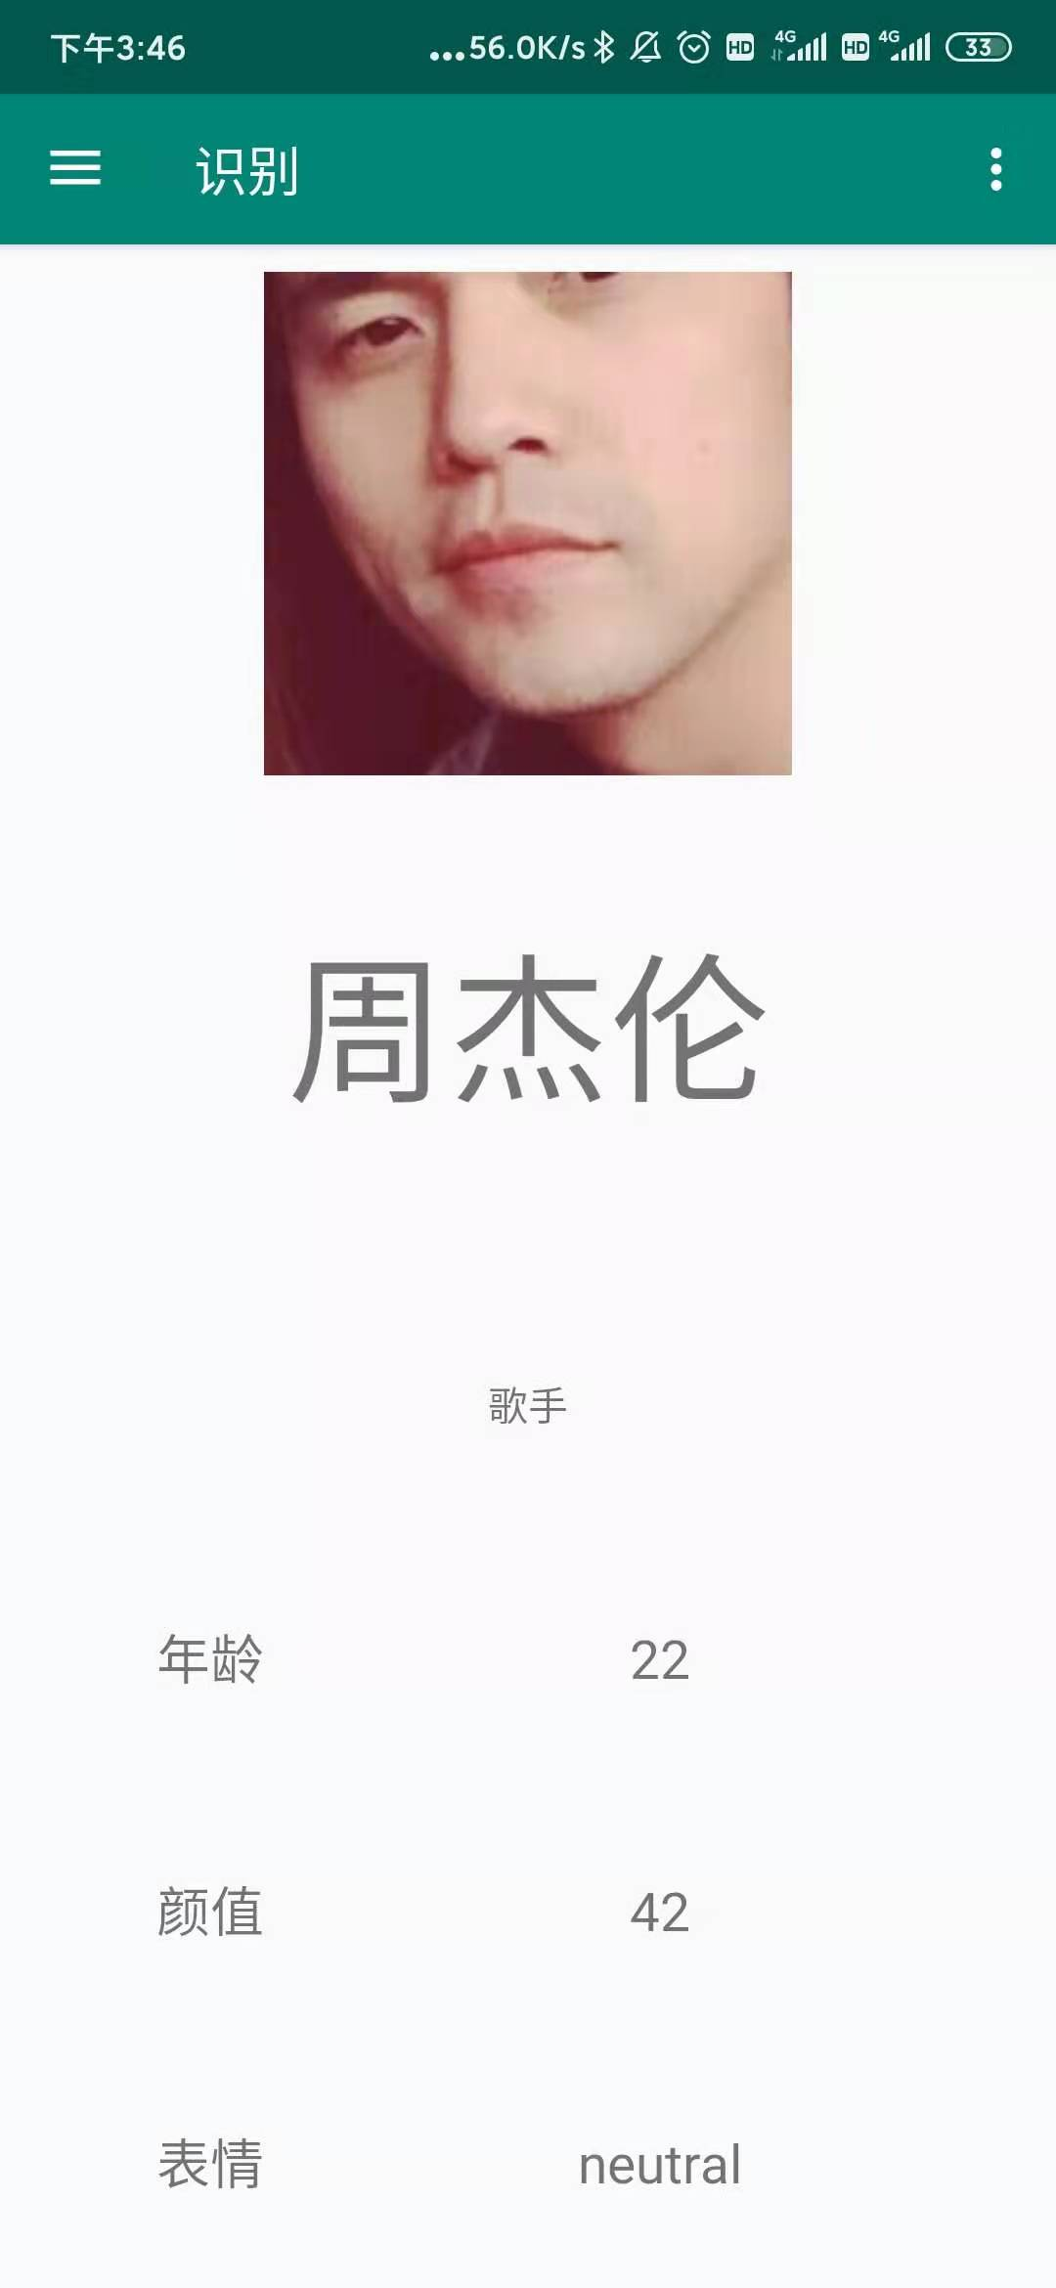
成果展示——人脸识别过程
点击添加信息后可以上传该人脸信息
获取识别到的人脸的详细信息

Slide 9
视频展示

Slide 10


Slide 11
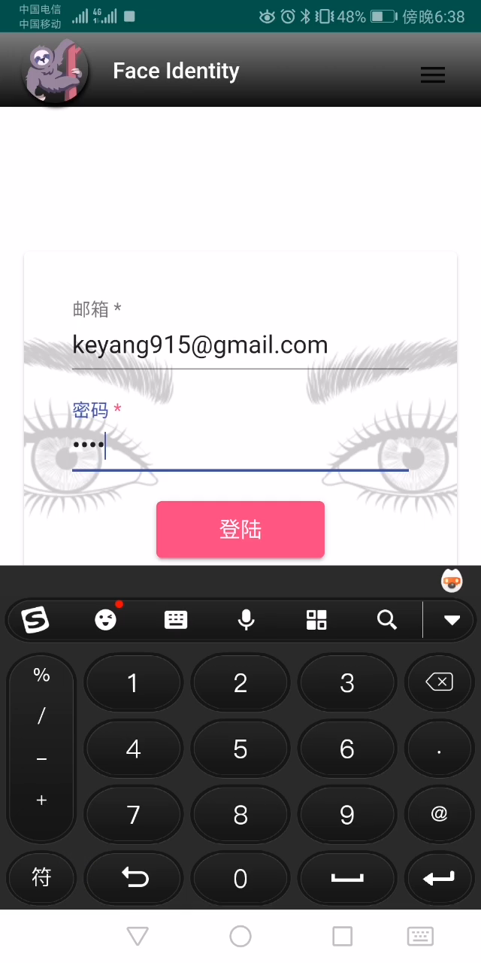
HybirdApp & WebApp
WebApp地址：http://www.wangzze.com
HybirdApp 视频演示

Slide 12
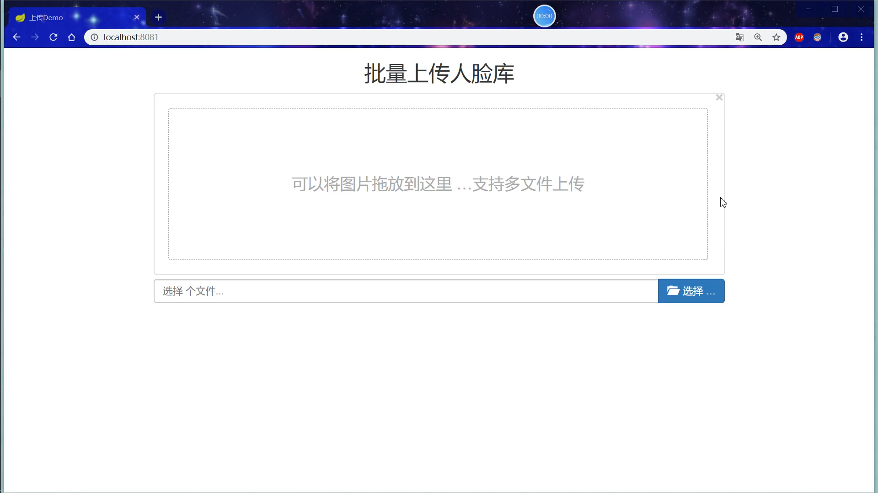
Web端批量上传

Slide 13
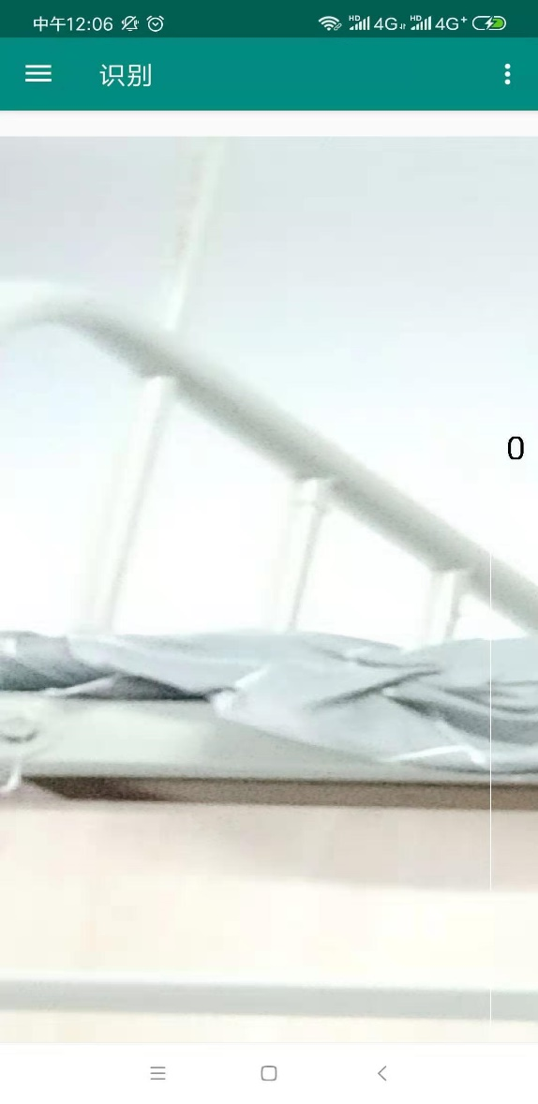
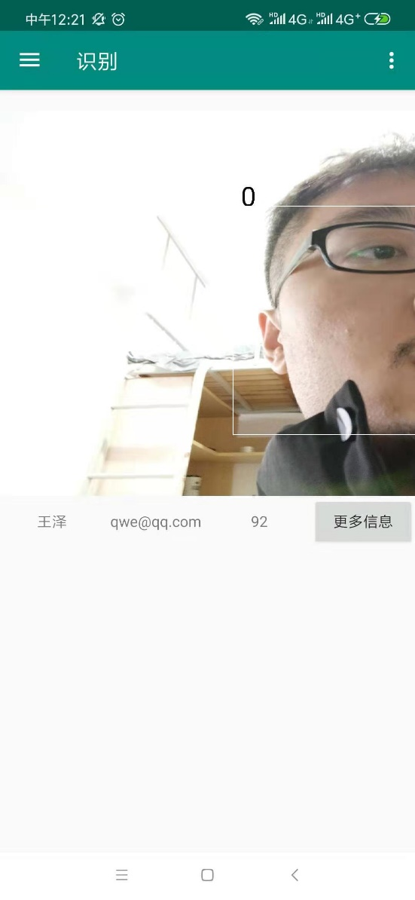
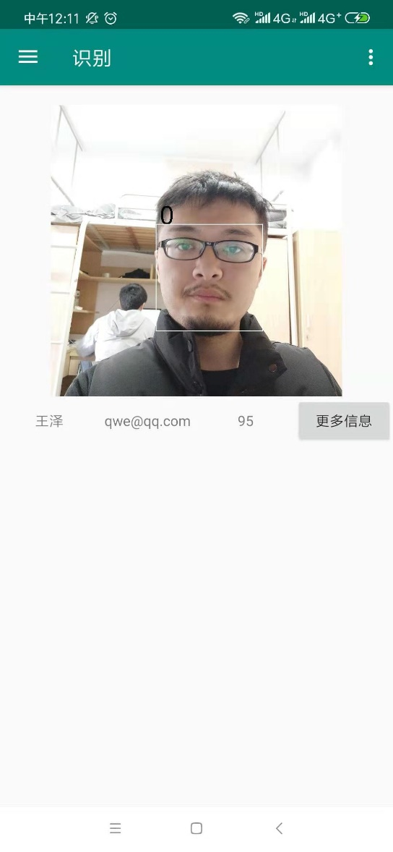
技术难点——合理显示图片
用户选择图片后期望能够在Fragment的ImageView上能够合理显示图片。合理性有保证图片不失真和与拍摄/预览方向一致性。
问题1 ：图片过大，识别错误如右图，图片太大，人脸已经被挤出画布，识别的画框已经挤出屏幕,只显示出图片左上角的一点。
解决1：采用质量压缩。采用Bitmap.compress质量压缩算法，但该算法只能压缩像素不能压缩尺寸，所以放弃
解决2：采用长宽压缩算法。选择何理的长宽度，然后直接用Bitmap.create算法直接对图片进行压缩，不保证原图片的长宽比，结果图片失真，并且图框不能覆盖人脸
解决3：采用等比压缩算法。选择合理的长宽度（800x1000）之后，对长宽进行限制，
但在放缩时保证原图片的长宽比，图像不失真。

Slide 14
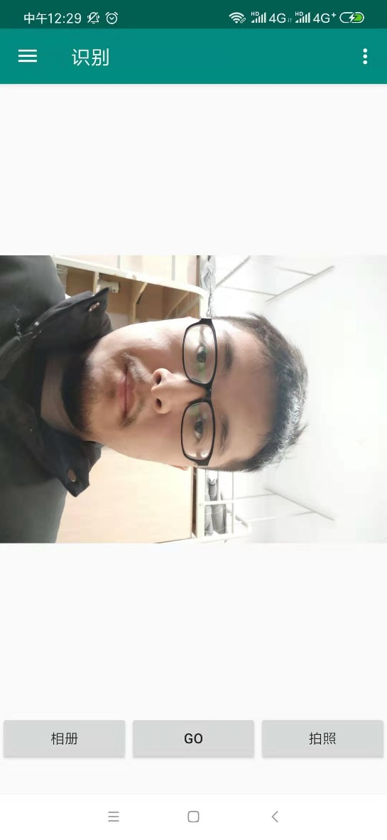
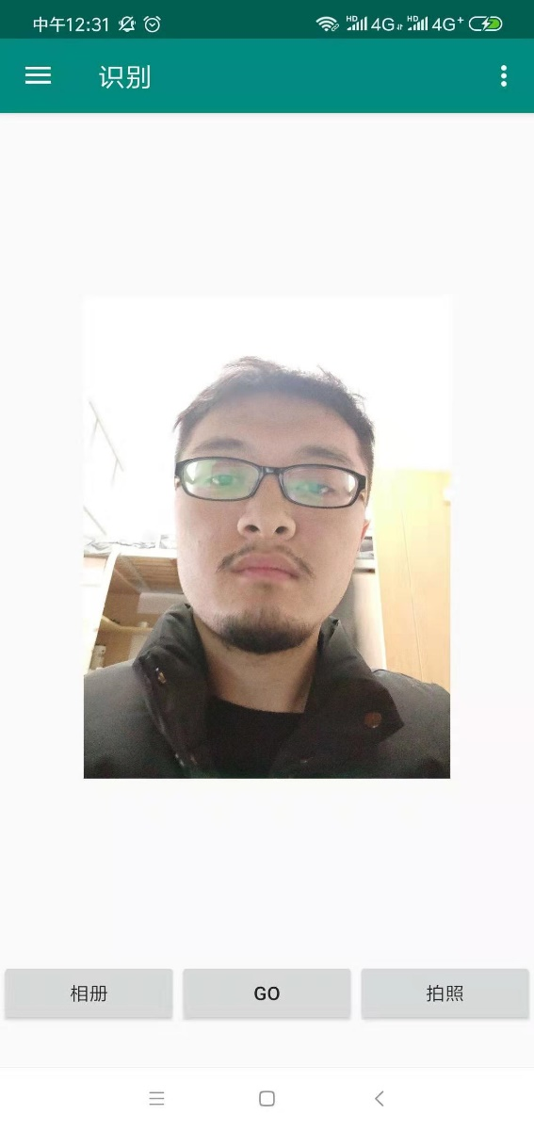
技术难点——合理显示图片
问题2：拍摄时图片预览方向与拍摄合理方向不一致
解决1：在用户选择图片之后，直接截取图片中的人脸信息发送给百度接口，接收到图片中人脸的平面旋转角度再根据该角度调整图片姿态。由于网络请求太慢，响应时间太长故放弃
解决2：添加旋转按钮，引导用户自行调整。由于太傻所以放弃。
解决3：使用Google Exifinterface包，在拍摄时获取相机传感器的信息和拍摄时相机的信息，根据图片的方向自行调整。
遗留问题：如果从相册中选择已经拍摄好的照片，那么还是不出现预览方向不一致问题，这是由于选择相册中已经拍摄好的照片时，Exifinterface不能获取拍摄时相机传感器的信息，因此无法根据相机的信息进行自动旋转调整姿态。

Slide 15
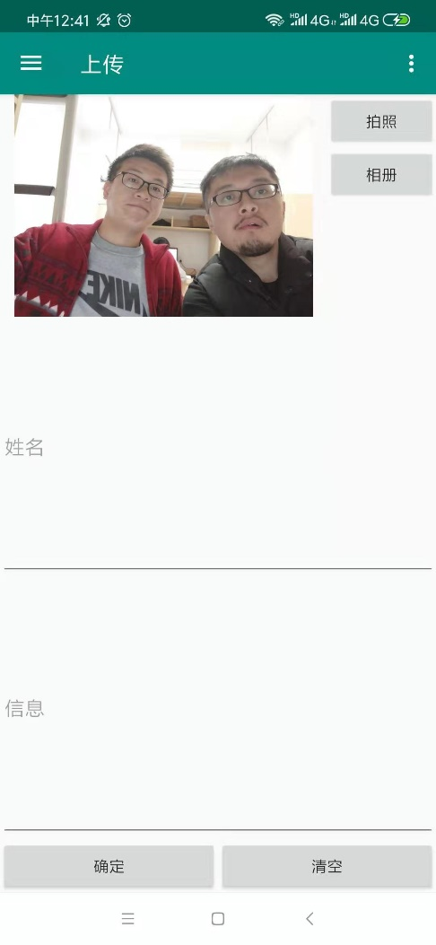
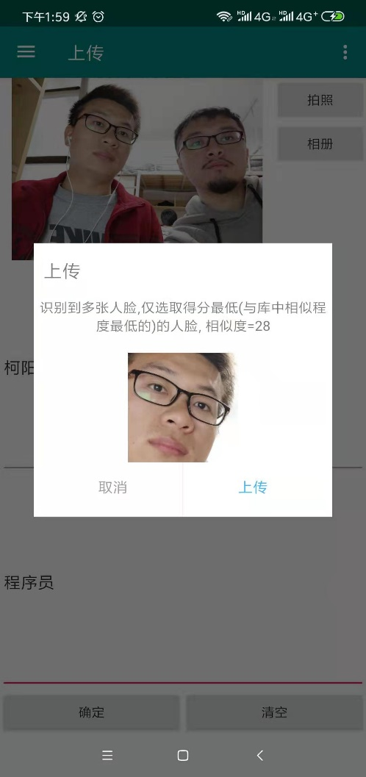
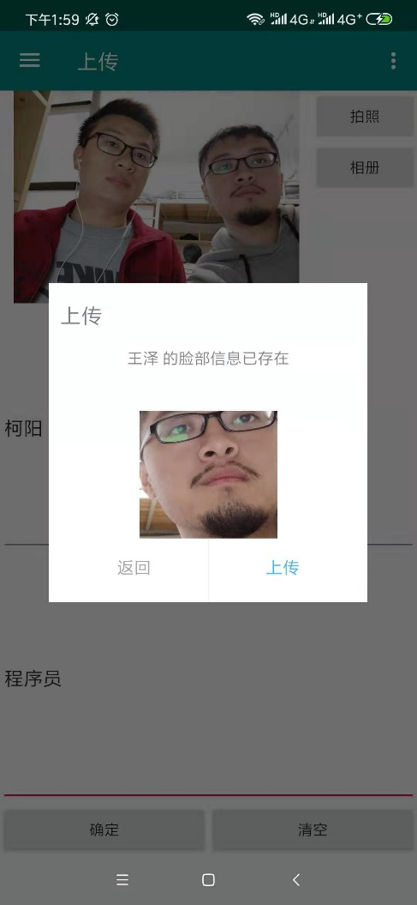
技术难点——上传图片中包含多张人脸
问题1：当用户不小心上传了包含多张有效人脸的图片，如何处理这种情况
解决1：每次仅处理第一张识别到的人脸，对其他人脸不处理。这种解决发难比较死板。
解决2：引导用户对识别到的与库中相似度最低的人脸进行上传，尽管这可能与用户想要上传的人脸不一致。

